Slide 1
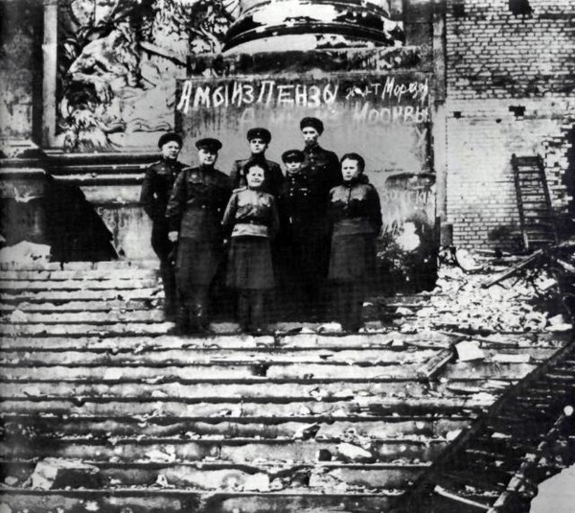
ПРОСВЕТИТЕЛЬСКИЙ ПРОЕКТ «ПАМЯТЬ И ГОРДОСТЬ В СЕРДЦАХ ПОКОЛЕНИЙ» ГОРОДИЩЕНСКИЙ РАЙОН
Законодательное Собрание Пензенской области

Slide 2
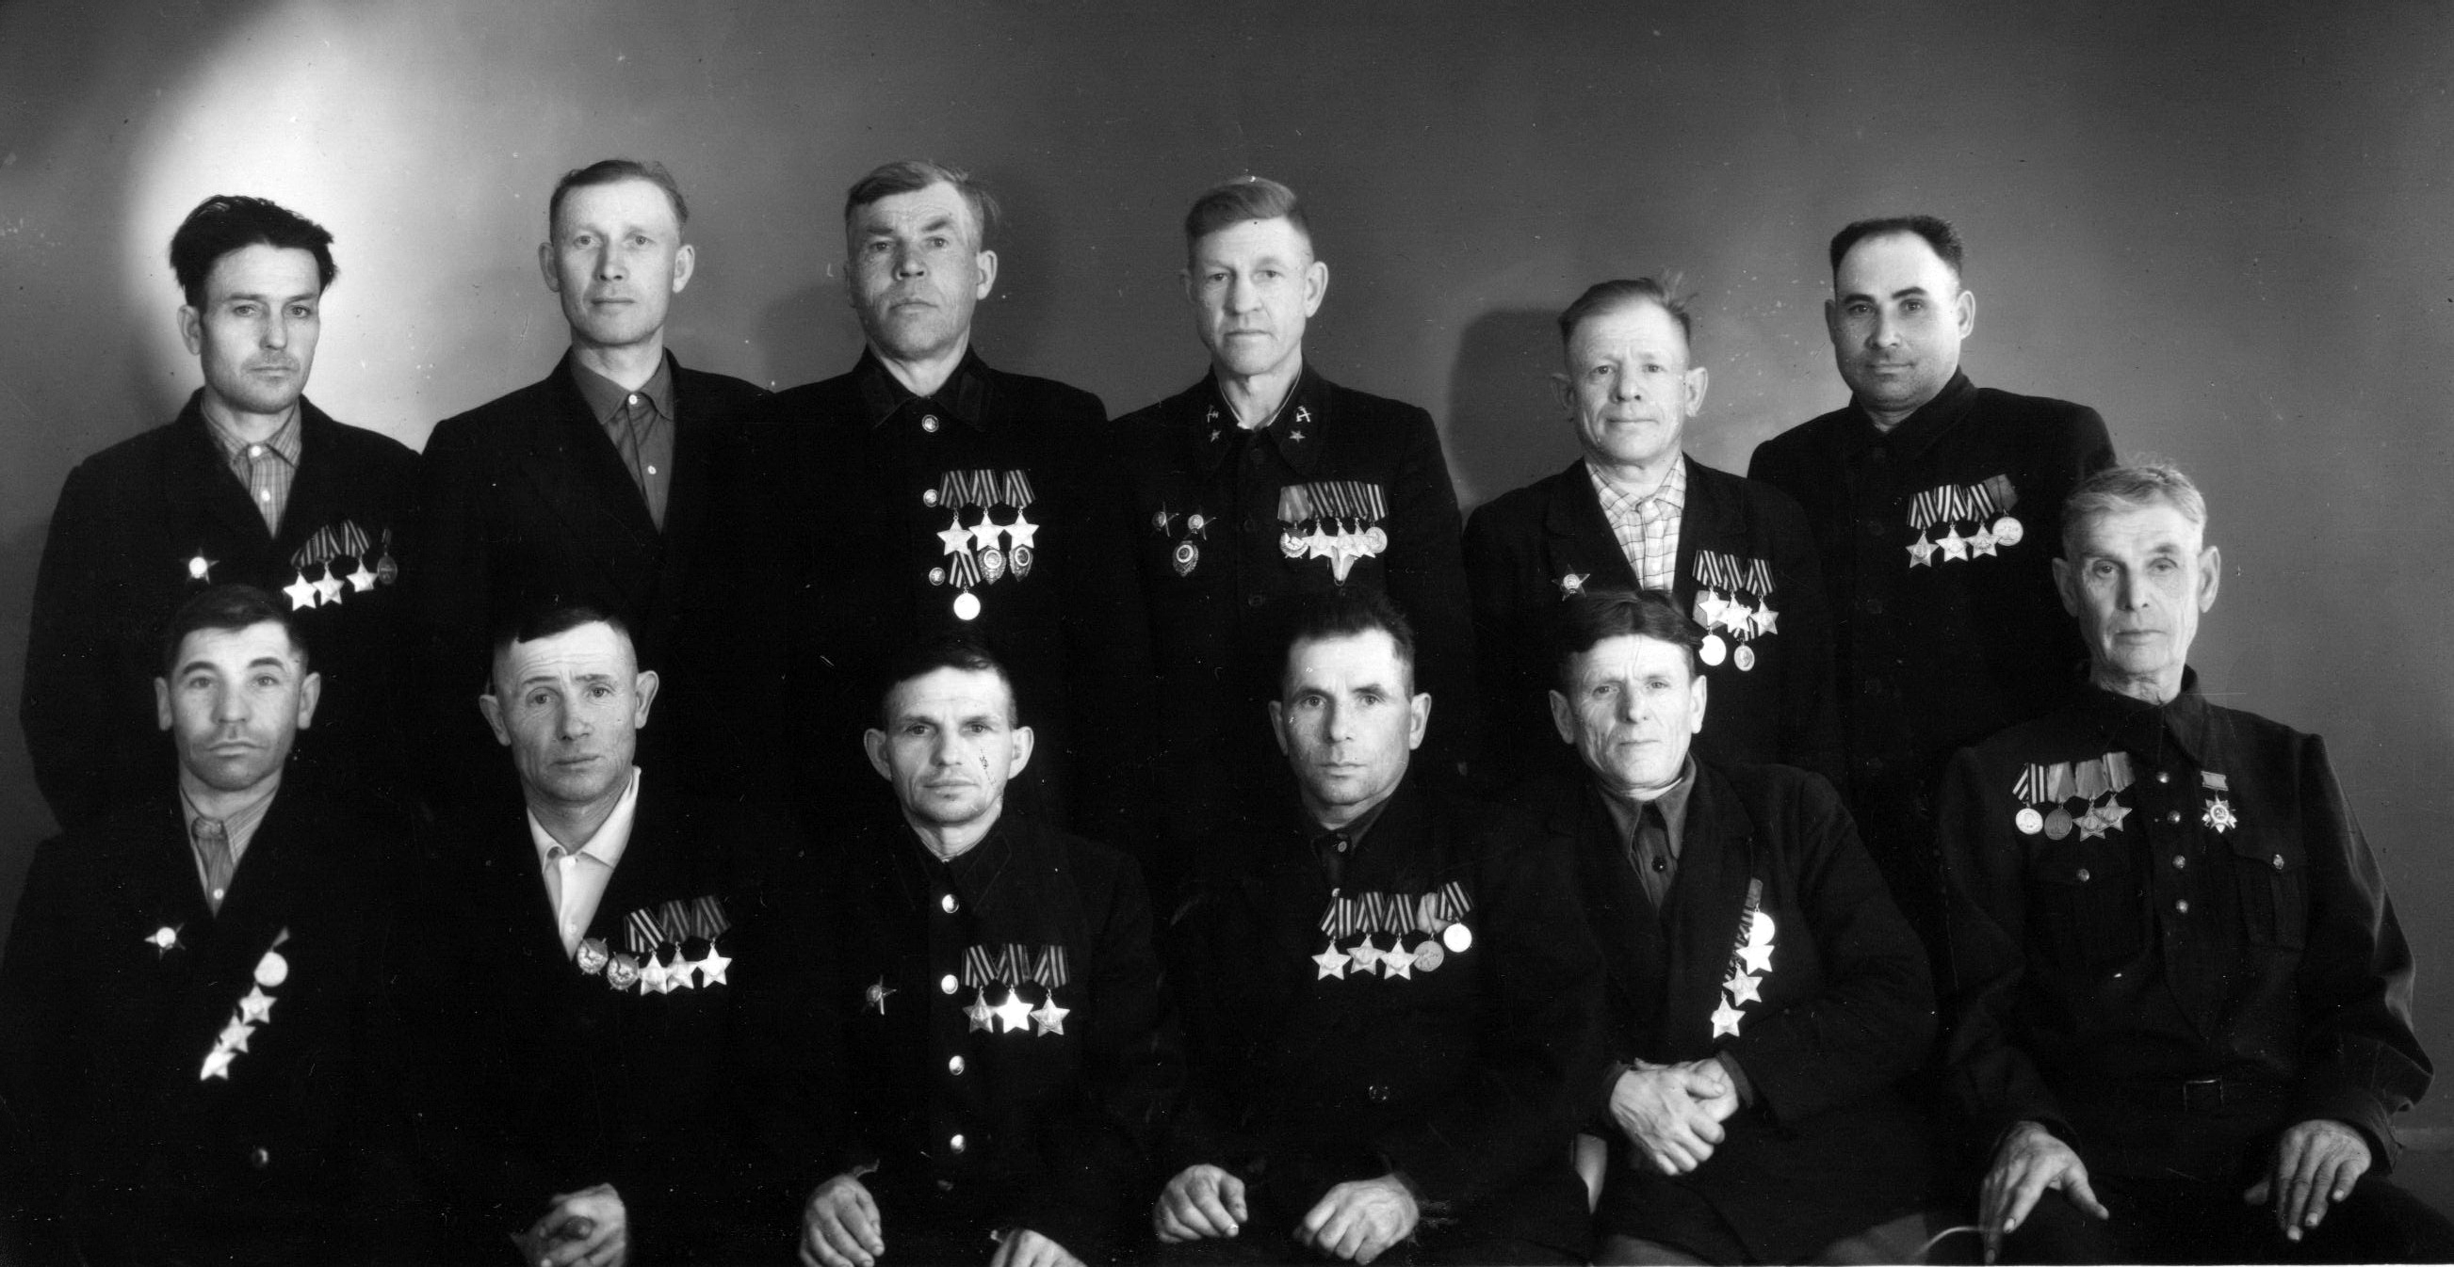
ГЕРОИ РОДИНЫ –
НАШИ ЗЕМЛЯКИ

Slide 3
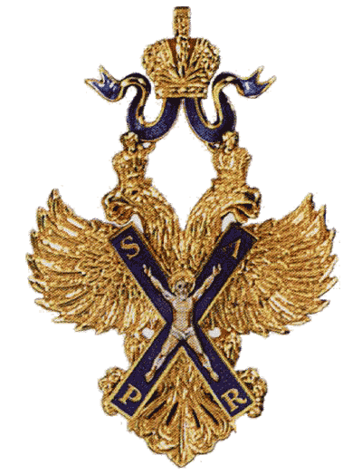
Императорский орден
Святого апостола Андрея Первозванного
Первый по времени учреждения российский орден, высшая награда Российской империи до 1917 года.
Первым кавалером ордена стал дипломат Фёдор Головин в 1699 году, который имел вотчину в с. Ломовка Пензенской губернии.
В 1998 году орден был восстановлен как высшая награда Российской Федерации.

Slide 4
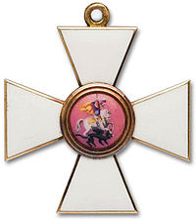
Первая Георгиевская награда
Императорский Военный орден Святого Великомученика и Победоносца Георгия (Орден Святого Георгия).
Утвержден 26 ноября 1769 года. Восстановлен Указом Президента РФ 8 августа 2000 г. На мраморных плитах Георгиевского зала Московского Кремля высечено 11 тысяч имен награжденных.
Орден имел 4 степени
Полных Георгиевских кавалеров - 4 (все фельдмаршалы)
Трижды Георгиевских кавалеров - 3 полководца.
Кавалеров 3-й ст. - выявлено 6 пензенцев
Кавалеров 4-й ст - выявлено 57 пензенцев

Slide 5
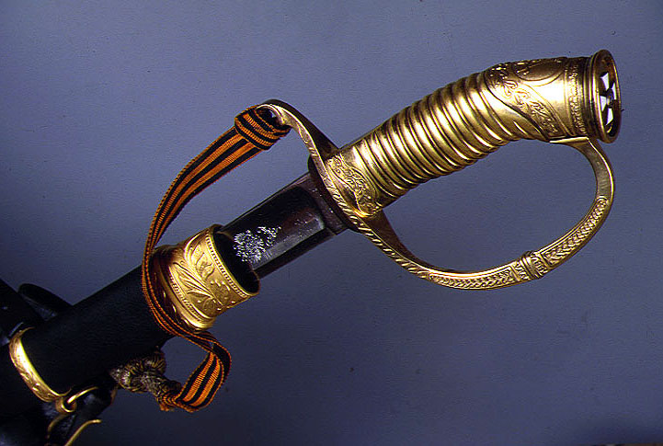
Золотое оружие «За храбрость»
Наградное оружие в Российской империи в 1807-1917 гг., причисленное к статусу государственного ордена. В 1913 г. официально введено как Георгиевское оружие.
«Жалуется оно генералам, штаб- и обер-офицерам за выдающиеся воинские подвиги, требующие несомненного самопожертвования». За время первой мировой войны золотое Георгиевское оружие с надписью «За храбрость» получили 8 пензенцев

Slide 6
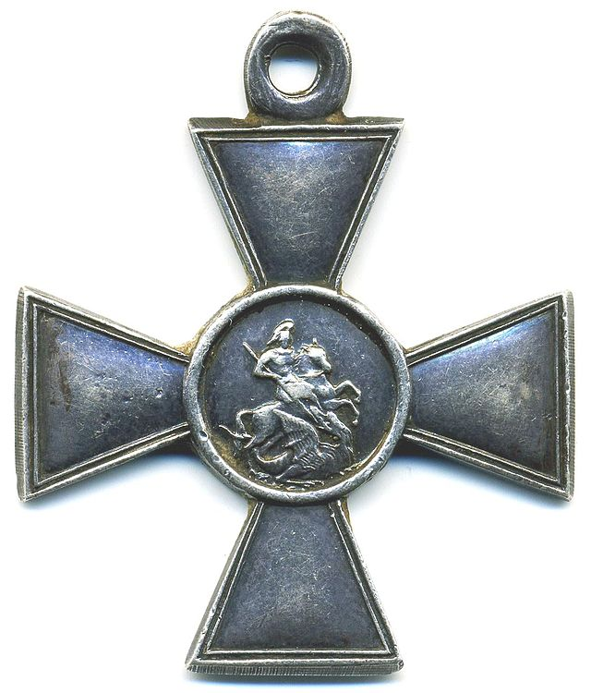
Знак отличия военного ордена
(Георгиевский крест)
Для награждения нижних чинов (солдат и унтер-офицеров) за выдающуюся храбрость в бою против неприятеля в 1807 г. был установлен, Знак отличия Военного ордена в форме Георгиевского креста.
B статуте 1913 г. закреплено официальное название Георгиевский крест. При учреждении солдатский крест степеней не имел. В марте 1856 г. царским указом введены 4 степени, награждение которыми производилось последовательно. С 1914 до 1917 гг. было вручено (то есть в основном за подвиги в Первой мировой войне) 1 млн. 589 тыс. крестов разных степеней.
Удалось выявить 14 полных Георгиевских кавалеров-пензенцев

Slide 7
Звание Героя Советского Союза
16 апреля 1934 г. ЦИК СССР учредил почетное звание Героя Советского Союза - высшую степень отличия для лиц, которые имеют выдающиеся заслуги, связанные с совершением героиче­ского подвига.
Указом Президиума Верховного Совета СССР от 1 августа 1939 г. для Героев Советского Союза учреждена медаль «Золотая Звезда», которая вместе c орденом Ленина вручалась награжденным.
Память о Героях Советского Союза и Георгиевских кавалерах, связанных с Пензенским краем, увековечена в названиях населенных пунктов.

Slide 8
ГЕРОЕВ ИМЕНА ПОСЁЛКИ ОБРЕЛИ

Slide 9
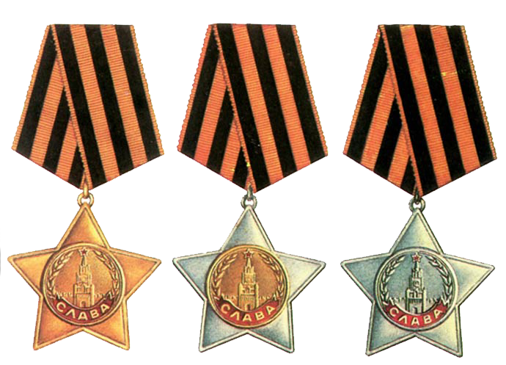
Кавалеры Ордена Славы
8 ноября 1943 года в СССР был учрежден трехстепенный (1, 2 и 3 ст.) орден Славы для награждения лиц рядового и сержантского состава. При его введении было решено обратиться к славным боевым традициям прошлого - к знакам отличия военного Ордена - Георгиевским крестам. Преемственность вводимой новой награды подчёркивалась прежде всего - тем, что для Ордена Славы была взята Георгиевская лента.

Slide 10
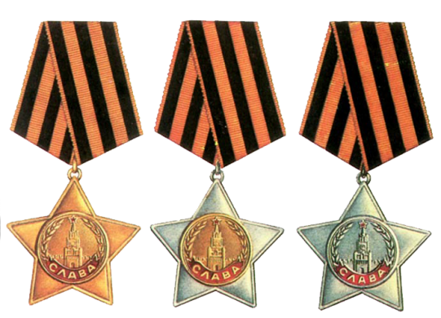
Полными кавалерами ордена Славы стали 49 пензенцев
Орден Славы 1-й ст. первым в СССР получил Николай Залетов — уроженец Сердобска

Slide 11
Звание Героя Российской Федерации
22 марта 1992 г. было установлено звание Героя России — высшее звание, присваиваемое за заслуги перед государством и народом, связанные с совершением геройского подвига.
Этого звания удостоены более 1000 человек, в том числе летчик-космонавт Самокутяев Александр Михайлович уроженец Пензы.

Slide 12
В 1819-1821 гг. Городищенский уездный предводитель дворянства
На военной службе с января 1800 года. Участник военных кампаний против наполеоновской Франции 1806-1807 г.
В 1809 году произведен в поручики. Участник Отечественной войны 1812 года и заграничных походов русской армии. Сражался при Мире, Романове и Салтановке. Затем находился в «партизанском отряде» Д.В. Давыдова и принимал участие во всех сражениях и стычках, которые он вел.
В 1813 году сражался при Кацбахе и Лейпциге.
Портрет Д.А. Бекетова,
отъезжающего на охоту в 1830 г.
БЕКЕТОВ
Дмитрий Алексеевич
1787 - 18.12.1839
Штабс-ротмистр

Slide 13
Награжден орденами Св. Анны 2-й и 3-й степени, Св. Владимира 4-й степени с бантом и золотой саблей с надписью «За храбрость».

Slide 14
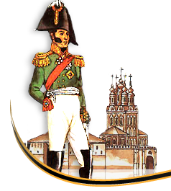
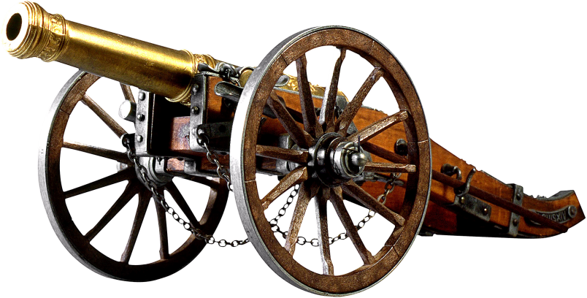
Помещик селе Русский Сыромяс Городищенского уезда
В 1863 г. зачислен в Староингерманский полк, за мужество в штурме Плевны, Никополя, Гривицкого редута награжден золотым оружием.
С 1880 г - смотритель Красносельского дворца.
КОЛОКОЛЬЦОВ
Александр Дмитриевич
23.06.1847 - после 1917
Подполковник

Slide 15
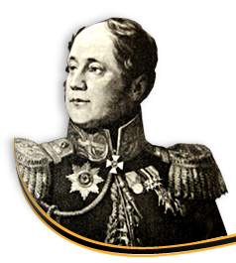
Помещик родового имения
в с. Чаадаевка
В 1805 г участвует в Аустерлицком сражении, был ранен и контужен и за отличие награжден орденом св. Владимира 4-й степени с бантом. В 1806 г. выступил в поход в Пруссию и был участником в арьергардных делах между Гутштадтом и рекой Пассаргою и в сражении при Фридланде. За военные отличия он был награжден золотою шпагою с надписью "за храбрость". В 1812 г. он находился при Великом Князе Константине Павловиче, а затем при князе Багратионе, с которым и участвует при защите Шевардинского редута и в сражении при Бородине. Состоял при Кутузове и был участником нескольких сражений. В сражениях при Вязьме и Красном участвовал в отряде Милорадовича и за боевые заслуги произведен в полковники.
СИПЯГИН
Николай
Мартемьянович
1785 - 10.10.1828
Генерал-лейтенант

Slide 16
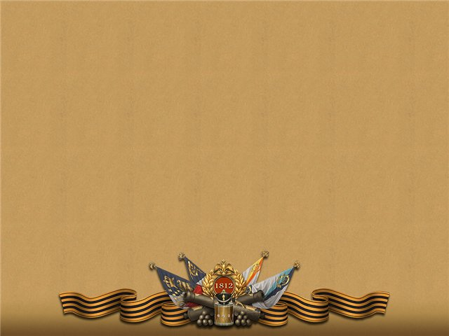
Был назначен начальником штаба авангардного корпуса Милорадовича и находился при обложении крепости Глогау. Был награжден орденом св. Владимира 3 ст. При отступлении русских войск от Люцена к Бауцену, корпус Мелорадовича находился в арьергарде и вынес на себе всю тяжесть непрерывного отражения войск Наполеона. Участник сражений под Дрезденом и Кульмом, он был награжден брильянтовыми знаками к ордену св. Анны 2-й ст. и чином генерал-майора. Дальнейшие отличия он оказал в трехдневной битве при Лейпциге, в сражении при Арсиссюр-Обе и под Парижем. Государь назначил его своим генерал-адъютантом и пожаловал ему орден св. Георгия 3-го класса.

Slide 17
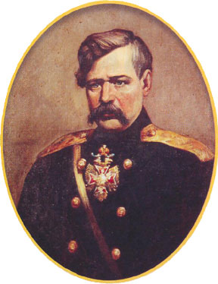
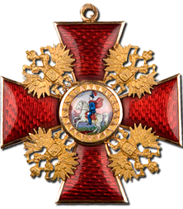
Детские годы провел в Архангельском Городищенского уезда, военную службу начал в Наровчате.
В 1823 г. окончил Пензенскую гимназию.
Участвовал в польской войне 1831 г.
С 1835 г. служил на Кавказе, командовал войсками правого крыла Кавказской армии. Участвовал в экспедициях и десантах.
В 1855 г. назначен первым (со стороны) наказным атаманом Черноморского казачьего войска.
В 1859 г. принимал присягу ряда племен восточного Кавказа. Имел репутацию одного из лучших штабных офицеров России.
ФИЛИПСОН
Григорий Иванович
1.01.1809 - 14.01.1883
Награжден орденами Св. Анны 1-й ст., Св. Владимира 2-й ст., Белого Орла, Александра Невского и др.
Генерал от инфантерии,
сенатор

Slide 18
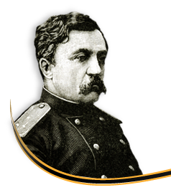
Помещик Городищенского и Мокшанского уездов, имение было в Вазерках
В июле 1877 году соединение под его командованием приняло участие во втором штурме Плевны.
ШАХОВСКОЙ
Алексей Иванович
2.07.1822 - 29.11.1891
Князь, генерал-лейтенант,
командир корпуса

Slide 19
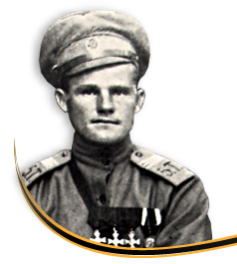
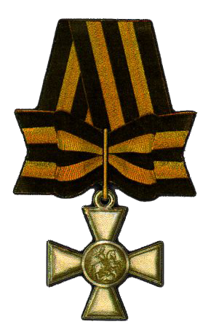
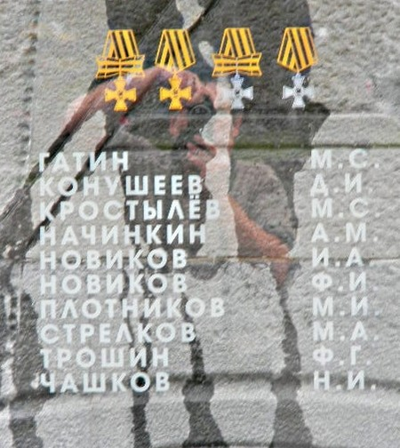
Родился 17 октября 1890 г. в деревне Иванисовка Городищенского уезда
По призыву в армию в 1911 г. попал в 5-й Туркестанский стрелковый полк, расквартированный тогда в Самарканде.
В составе этого же полка принял участие в Первой мировой войне.
В 1915 г. старший унтер-офицер 5-го Туркестанского стрелкового полка.
Награжден Георгиевскими крестами всех степеней.
НОВИКОВ
Иван Афанасьевич
17.10.1890-20.01.1978

Slide 20
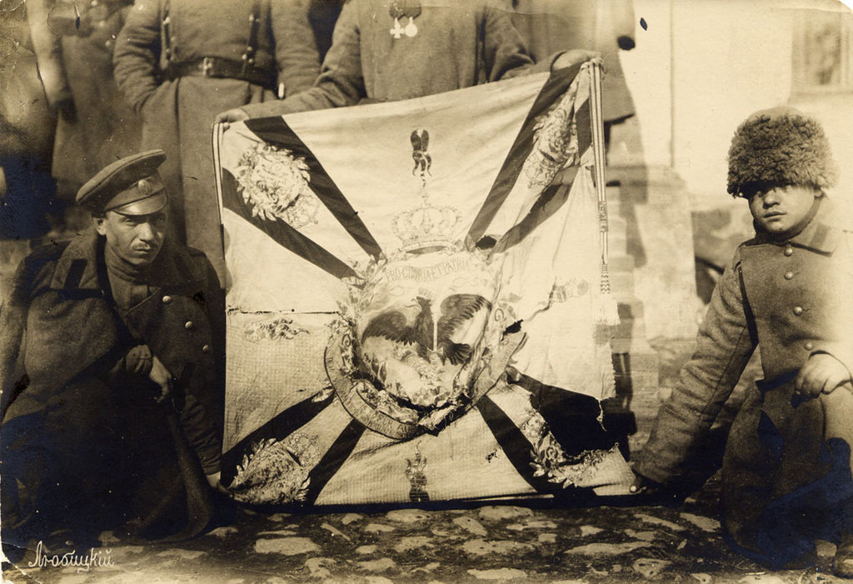
1-ый Георгиевский крест Ивана Новикова
Утро было туманное. Иван Новиков услышал где-то звуки издаваемые людьми. Война учит многому: оказывается, если лечь на землю, воткнуть в почву кинжал и сжать рукоять зубами, то слышимость неоднократно улучшается. Иван так и поступил. Звуки оказались немецкой речью. Оба разведчика спешились, поползли на германскую речь и оказались около лагеря врага. Немцы разбили бивак на поляне. Кашевар раздавал пищу из дымящегося котла. Пирамидой составлены германские винтовки, рядом с которыми стоит немец-знаменосец со знаменем в чехле. Знаменосец позвал кашевара и протянул котелок.
Разведчики лежали на земле в 3 шагах от сапог знаменосца. Хранитель воинской доблести и чести прислоняет знамя к пирамиде винтовок и делает несколько шагов в сторону котла с кашей. Вернувшись, знамени он не обнаружил. Германцы открыли беспорядочную пальбу в молочную мглу, но разведчики уже скрылись.

Slide 21
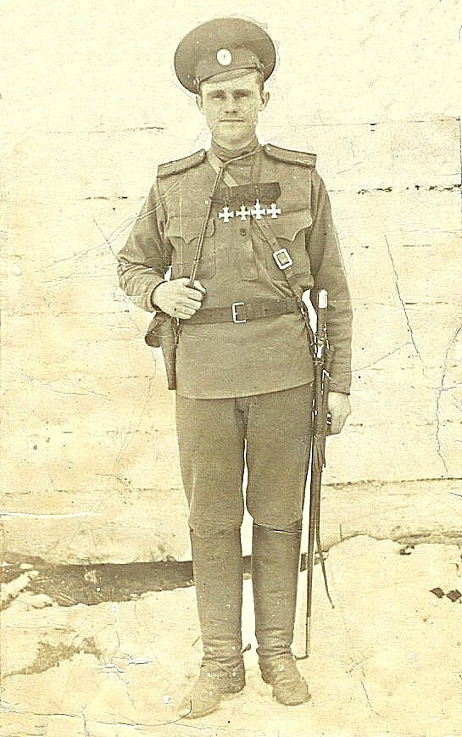
2-ой Георгиевский крест
Неподалёку от деревни одиноко стоял полуразвалившийся сарай. Иван Новиков захотел использовать это строение в качестве туалета. Он отделился от своих разведчиков, спешился, открыл дверь в сарай. Строение оказалось битком забито германскими солдатами. Им недавно досталось от русских. Иван не растерялся и потребовал бросать оружие и выходить по одному. Команды отдавал громко в надежде, что его услышат и разведчики. Немцы выходили по одиночке и без оружия и только потом обнаруживали, что перед ними единственный русский. Пока не прошло замешательство, тут и русские солдаты подоспели.

Slide 22
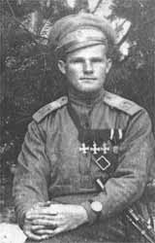
3-ий Георгиевский крест
Знаменосец по молодости и от страха бросил в бою полковое знамя. Иван переоделся в форму германского офицера, немного порепетировал: честь отдавать, немецкой манере посадки в седле и т. п., и вскоре въехал в село, близ которого и разворачивались события. Была уверенность, что наше знамя ещё не покидало этого населенного пункта. Вскоре он увидел двух пеших польских офицеров с нашим зачехленным знаменем. Сдерживая волнение, Иван, проезжая мимо поляков, вроде из любопытства, протянул руку в сторону поляков: «Прошу, панове» Те к нему знамя и склонили. Оставалось только ухватить его и пришпорить коня. Открыли беспорядочную стрельбу вслед всаднику.
Потом разглядывали немецкую шинель — вся в пулевых отверстиях. Сам Иван и его конь не получили ни единой царапины. Виновник всего происшествия — знаменосец видел всё происходящее в бинокль. После этого он чуть не потерял рассудок: то смеялся, то плакал. Знаменосцем был родной младший брат Новикова Николай.

Slide 23
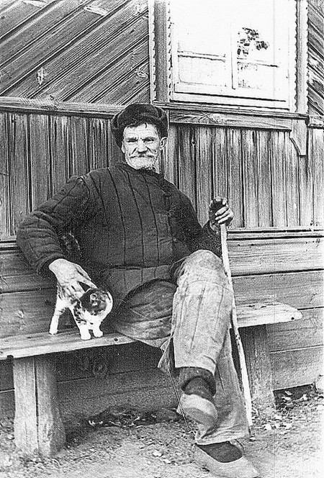
4-ый Георгиевский крест
Награждение Георгиевским крестом 1 ст. состоялось Приказом I Туркестанского армейского корпуса за № 88 от 27 февраля 1917 г. В дополнение Приказа за № 236 от 29 августа 1916 г.
В конце 20-х — начале 30-х Иван Новиков арестовали и поместили в Городищенский следственный изолятор. Обвинения: зять лишенца и царский офицер. До суда дело не дошло, и дело закрыли. Время было голодное. Георгиевские кресты несколько утратили свой статус. По этим двум причинам кресты были обменены на мешок картофеля.
Новиковы собрались и уехали в Ташкент. В Ташкенте жили недолго — младшей дочери не подошел климат. Новиковы вернулись в Иванисовку и выкупили у колхоза семейный дом. Иван Новиков стал работать в колхозе садоводом-огородником. Колхоз обучал его на курсах садоводов и даже отправлял его на практику. Он проработал садовником до пенсии.

Slide 24
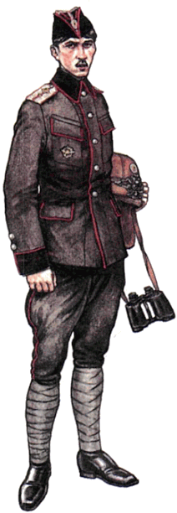
Родился в Сурске
Окончил курс канонира запасной батареи при 45 артиллерийской бригаде (Пенза). B 1915 г. окончил Александро­-Михайловскyю летную школу при Михайловской артиллерийской академии. B 1916 г. окончил Одесскую авиационную школу. Присвоено звание летчика. Летал на Вуaзен III. B 1916 г. был награжден Георгиевскими крестами 4, 3, 2, и 1 степеней, и Георгиевской медалью 4 степени. Георгиевский крест 1 ст. № 22.
ПЛОТНИКОВ
Михаил Иванович
(1890-1973)
Военный летчик высшего класса

Slide 25
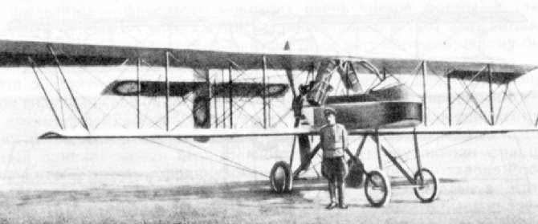
Свои первый и второй Георгиевские кресты лётчик Плотников получил за то, что во время разведки львовских укреплений, ему удалось сохранить подбитую машину целой, дотянуть до своих и грамотно посадить её на небольшой ровной поверхности перед лесом. Сведения, доставленные лётчиками, были столь важными, что Плотников был автоматически увеличен в чине. Кроме того лётчику, будучи одному в самолёте, было трудно вести наблюдение, фотографирование, бросать бомбы, стрелять. В 1916-17 гг. высшим фронтовым командованием были возбуждены ещё два ходатайства о награждении Плотникова высшей в царской армии боевой наградой - орденом Георгия II и I степеней, что позволило ему получить почётное в то время звание полного Георгиевского кавалера.

Slide 26
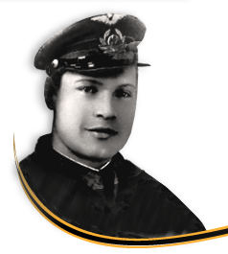
Родился 28 ноября 1912 года в посёлке Никольский Хутор (ныне г. Сурск). В 1930 году окончил авиационную школу ГВФ в Пензе
Участвовал в освободительном походе в Западную Украину 1939 г. и в советско-финляндской войне 1939-40 г. С началом Великой Отечественной войны – на фронте. капитан В.В. Анисимов в первые недели войны произвёл 15 боевых вылетов на бомбардировку аэродромов и скоплений войск противника в районах населенных пунктов Галац и Исакча (Румыния).
АНИСИМОВ
Виктор Васильевич
Командир эскадрильи 5-го
скоростного бомбардировочного авиационного полка
Звание Героя Советского Союза
присвоено 27 марта 1942 г. посмертно

Slide 27
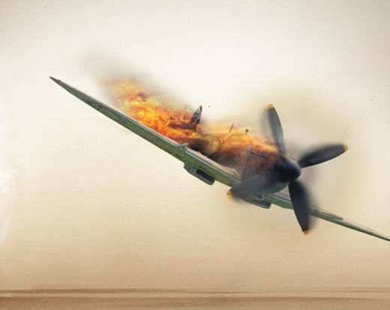
30 июля 1941 года при бомбардировке танковой колонны в районе г. Умань (Черкасская область) Виктор Анисимов направил горящий самолёт на скопление танков и автомашин противника.

Slide 28
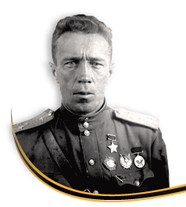
Родился 10 июля 1909 года
на станции Канаевка
Участник национально-революционной войны испанского народа 1936-1939 гг. командир звена капитан Н.Ф. Баланов сбил 2 фашистских са­молёта. В годы Великой Отечественной войны – командир авиационной дивизии.
БАЛАНОВ
Никифор Федотович
Лётчик-истребитель
Звание Героя Советского Союза присвоено 27 июля 1937 года

Slide 29
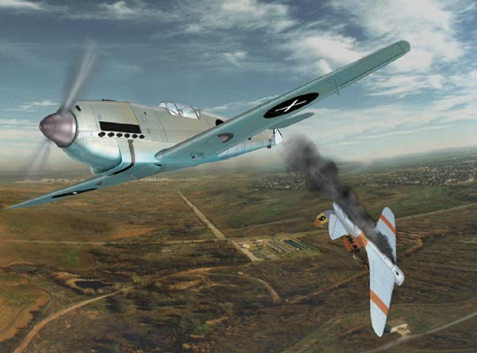
Никифор Баланов в воздушном бою 12 января 1937 года над городом Хатафе (под Мадридом) был тяжело ранен. Несмотря на это, сумел посадить самолёт на своём аэродроме.

Slide 30
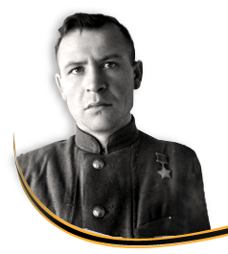
Родился 22 марта 1923 года
в селе Чаадаевка
Старший лейтенант Николай Горюнов в ночь на 5 декабря 1944 г. вместе с первыми штурмовыми группами переправился на подручных средствах через Дунай южнее города Эрчи (Венгрия). Находясь в боевых порядках стрелковых подразделений, засекал вражеские огневые точки и по радио корректировал огонь миномётов
ГОРЮНОВ
Николаи Фёдорович
Командир батареи 107-го миномётного полка 3-й миномётной бригады
Звание Героя Советского Союза
присвоено 24 марта 1945 года

Slide 31
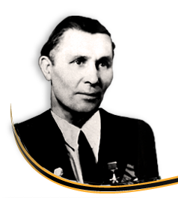
Родился 15 марта 1922 года
в селе Нижняя Елюзань
Гвардии старший сержант Тагир Кержнев 25 января 1945 г. с группой разведчиков в числе первых переправился через реку Одер в районе населенного пункта Кёбен (Хобеня, Польша).
КЕРЖНЕВ
Тагир Калюкович
Командир отделения
разведывательной роты 17-й гвардейской механизированной бригады
Звание Героя Советского Союза
присвоено 10 апреля 1945 года

Slide 32
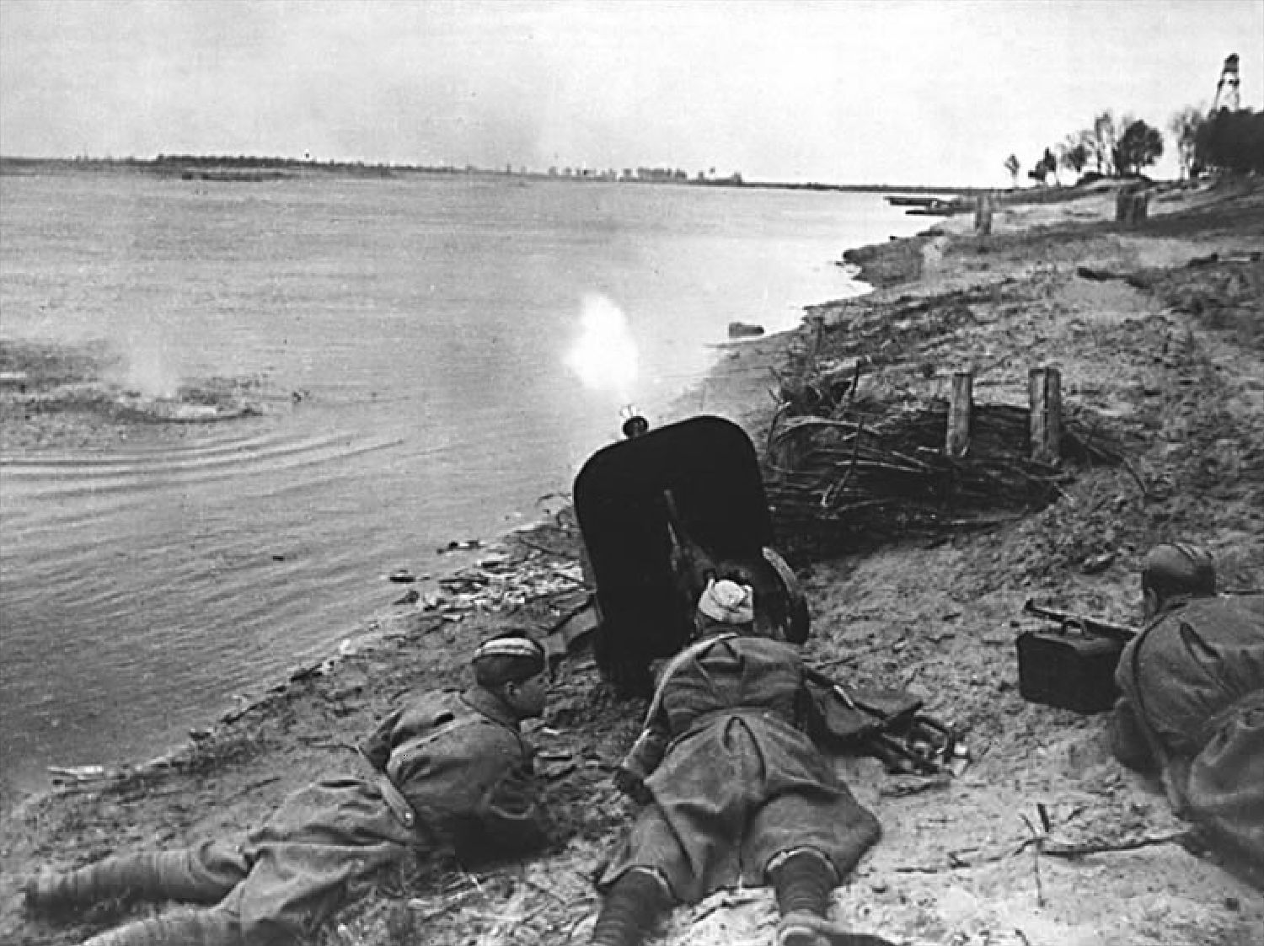
Захватив рубеж, разведчики во главе с Тагиром в течение 6 часов удерживали его, отразив несколько ожесточённых контратак противника.

Slide 33
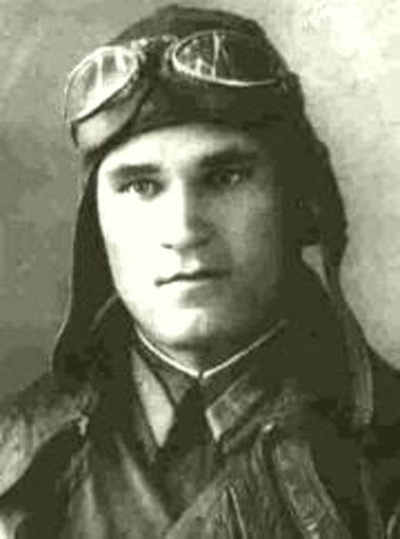
Родился 27 марта 1915 года
в городе Городище
Лейтенант Венедикт Ковалёв 14 декабря 1941 г. у железнодорожной станции Румянцево (Московской области), когда машина была подбита и загорелась, направил её в зенитную батарею противника.
КОВАЛЁВ
Венедикт Ефимович
Командир звена
11-го истребительного
авиационного полка
Звание Героя Советского Союза
присвоено 4 марта 1942 г. посмертно

Slide 34
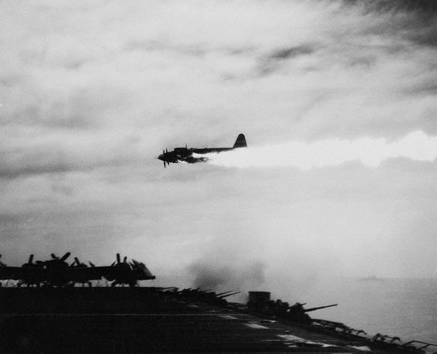
Взорвал зенитную батарею Венедикт Ковалёв погиб, открыв тем самым ведомой им группе путь к цели.

Slide 35
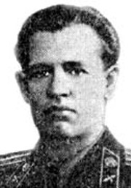
Родился 24 октября 1916 года
в деревне Луговые Выселки
Старший лейтенант Дмитрий Минеев к сентябрю 1944 г совершил 95 боевых вылетов на штурмовку военных объектов противника, нанёс ему большой урон в живой силе и боевой технике
МИНЕЕВ
Дмитрий Михайлович
Заместитель командира
эскадрильи 175-го штурмового авиационного полка
Звание Героя Советского Союза
присвоено 23 февраля 1945 года

Slide 36
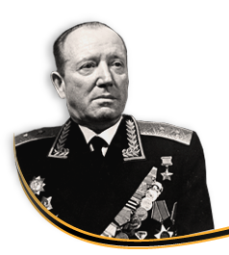
Родился 8 октября 1912 года
в селе Вышелей
Участник национально-революционной войны испанского народа 1936-39 гг. полковник Александр Сенаторов бомбил военные объекты в глубоком тылу противника. Лично привёл группу самолётов на Северный фронт и обеспечил их безаварийную посадку на разрушенном аэродроме. Совершил 100 боевых вылетов. В годы Великой Отечественной войны командовал 9-й воздушной армией, был заместителем командующего ВВС фронта
СЕНАТОРОВ
Александр Сергеевич
Командир отряда скоростной бомбардировочной эскадрильи
Звание Героя Советского Союза
присвоено 14 марта 1938 года

Slide 37
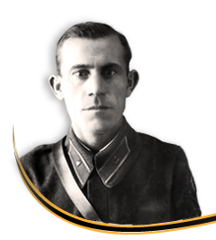
Родился 24 января 1909 года в селе Самодуровка, ныне село Садовка
Участник финской войны 1939—40 г.. На фронте Великой Отечественной войну с июня 1941 г. Лейтенант Симаков умело организовал форсирование реки Днестр в июле 1944 г. и захват плацдарма. Рота отбила 3 контратаки противника, обеспечила успешное форсирование реки подразделениями полка. 26 июля 1944 г. в числе первых ворвался в город Станислав (Ивано-Франковск), в уличных боях лично истребил до 10 гитлеровцев. Погиб в этом бою.
СИМАКОВ
Тимофей Алексеевич
Командир роты
796-го стрелкового полка
Звание Героя Советского Союза присвоено 24 марта 1945 года посмертно

Slide 38
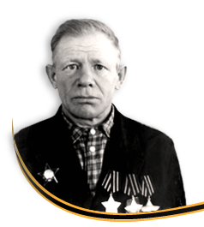
Родился 13 января 1916 года в селе Архангельское
21 ноября 1943 года сержант Барабанов проделал проход в проволочном заграждении и обезвредил 17 противотанковых мин. Во время атаки одним из первых ворвался в траншею врага и захватил в плен 2-х солдат.
В бою в районе деревни Селец-Холопеево Барабанов сразил 4-х гитлеровцев и 2-х пленил.
Награжден орденом Славы 3-й степени
БАРАБАНОВ
Пётр Михайлович
Кавалер ордена Славы трех степеней
13. 1. 1916 - 25. 2. 1997
Командир
Отделения 564-го отдельного
саперного батальона

Slide 39
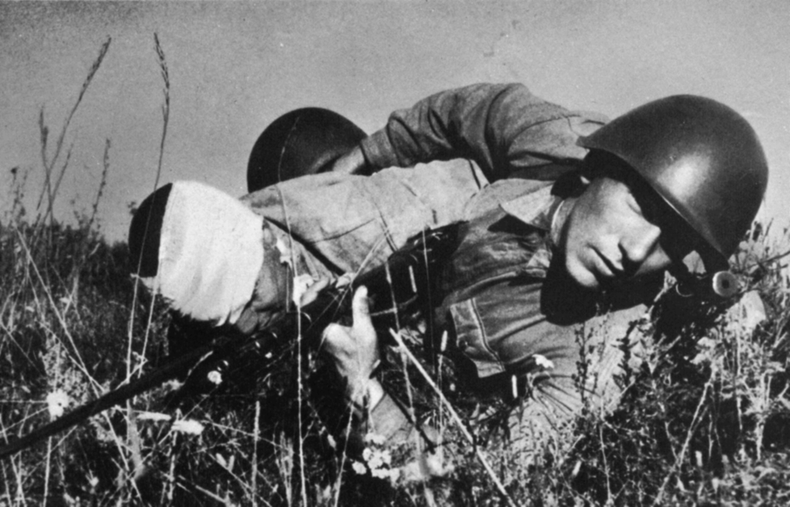
21 февраля 1944 г. в районе населенного пункта Хомичи (Калинковичский район Гомельской области) сержант Барабанов со своим отделением, проделав ночью проход в проволочном заграждении, первым бросился в атаку и нанес врагу урон. Будучи раненным, поле боя не покинул. Награжден орденом Славы 2-й ст. 4 августа 1944 г. при форсировании реки Нарев в районе города Остроленка (Польша) сержант Барабанов с 2 саперами одним из первых переплыл реку и закрепился на берегу. Отбивая контратаки, лично уничтожил свыше 10 гитлеровцев. В критический момент боя воины вызвали огонь на себя. За этот бой был представлен к награждению орденом Славы 1-й степени.
При возвращении с боевого задания сержант Барабанов был тяжело ранен. Товарищи вынесли его с поля боя.

Slide 40
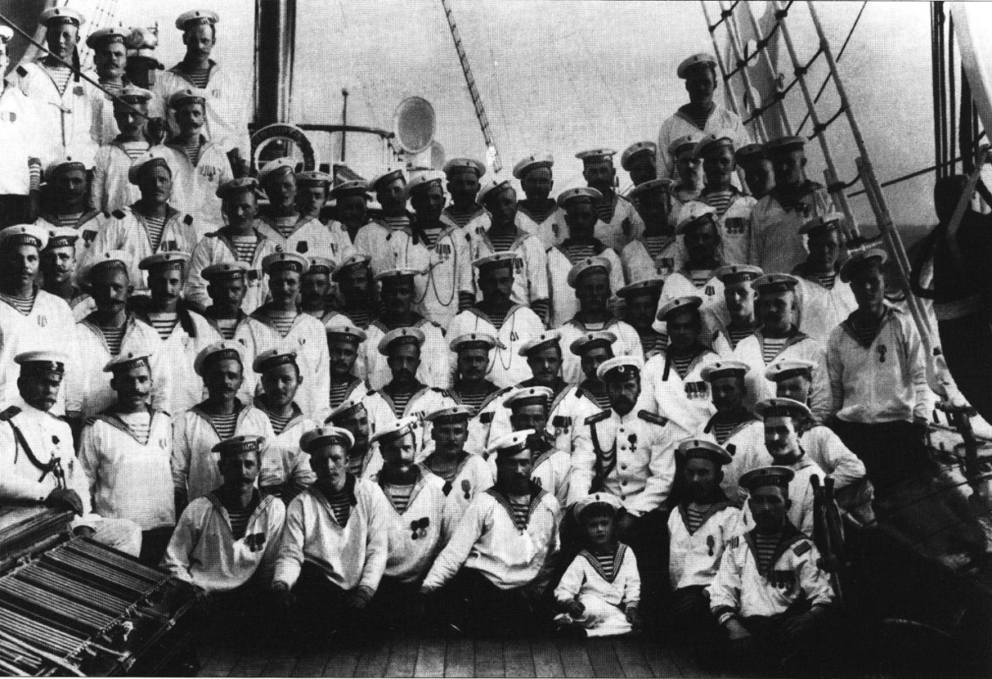
Родился в Канаевке
26 августа 1880 года
За участие 27 января 1904 года в бою с японской эскадрой у Чемульпо награжден Знаком отличия Военного ордена - Георгиевский крест 4-й степени и серебряной медалью в память боя «Варяга». На крейсере «Варяг» на момент боя у Чемульпо было 565 человек.
Часть экипажа крейсера «Варяг»
ГОРЕЛОВ Иван Егорович
Комендор
на бронепалубный крейсер
1-го ранга «Варяг»

Slide 41
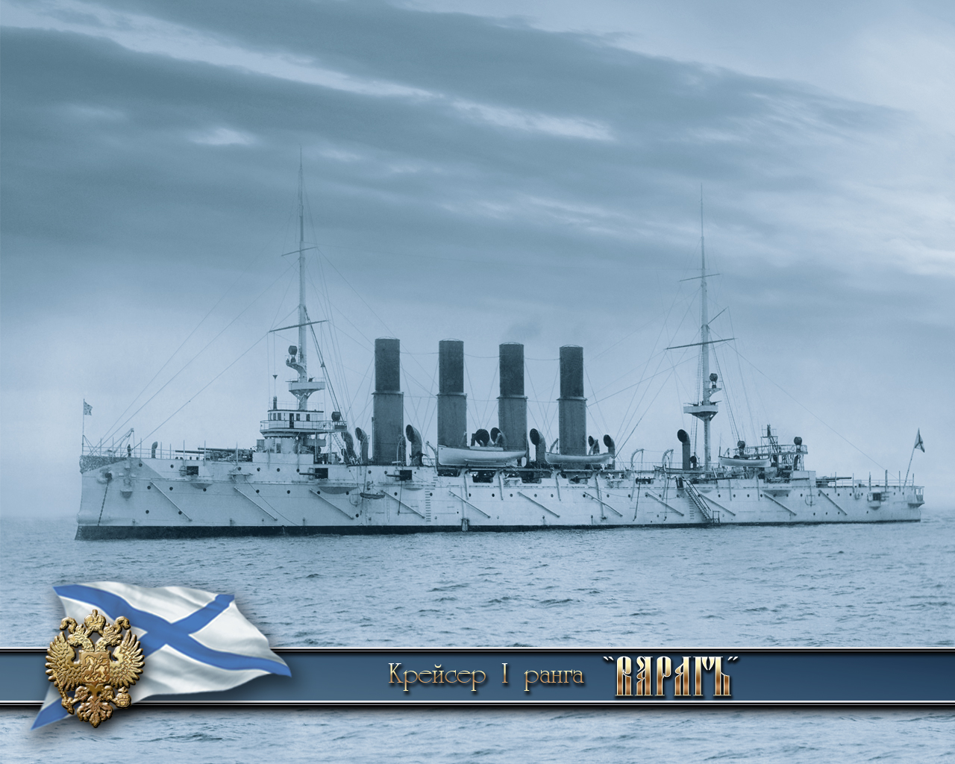
В ходе ожесточенной артиллерийской дуэли "Варяг" получил большие повреждения, но не спустил Андреевский флаг и предпочел пленению гибель корабля. Моряки открыли кингстоны и затопили крейсер
Подвиг сапёра

Slide 42
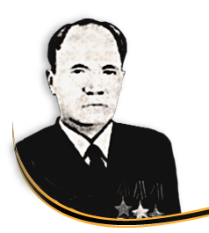
Родился 1 июня 1913 года
в селе Юлово
Сержант Денисов отличился в боях 15-16 июня 1944 г. под населенными пунктами Тибор и Корхула (Финляндия, ныне Карелия). Огнем из орудия подавил 2 вражеских минометные батареи, 2 пулеметные точки, разбил дзот.
Награжден орденом Славы 3 ст.
ДЕНИСОВ
Пётр Васильевич
Кавалер ордена Славы трех степеней
Командир орудия
798-го артиллерийского полка

Slide 43
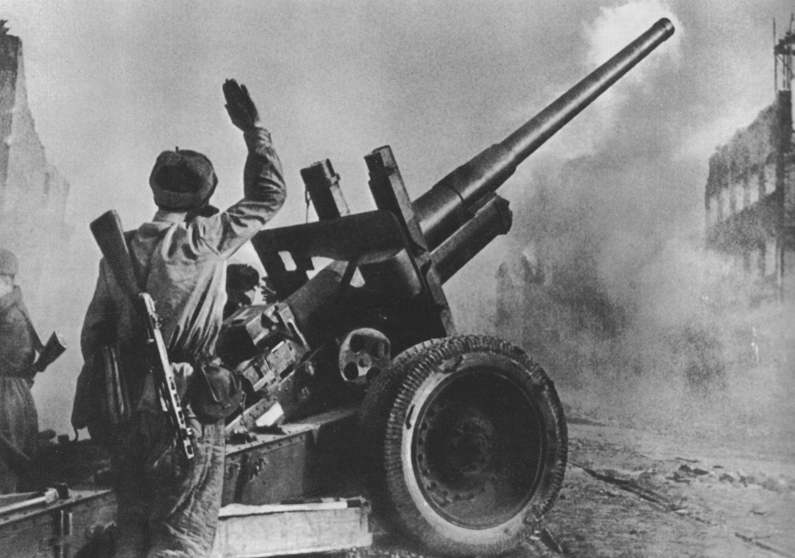
В бою у Реетца (Германия) Денисов при отражении атаки на огневую позицию батареи заменил наводчика и поджег танк, истребив до 15 немцев. Награжден орденом Славы 2 ст.
В боях за Берлин двигался с наступающей пехотой, в районе Лихтенберга прямой наводкой уничтожил 2 крупнокалиберных пулемета, орудие с расчетом. Подбил штурмовое орудие врага. Награжден орденом Славы 1 степени.

Slide 44
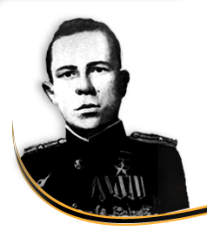
Жил в городе Сурск
Городищенского района
19 июля 1944 г. танковая рота под командованием капитана Емельянова первой ворвалась в г. Любомль и, преследуя врага, в ночь на 20 июля вышла к Государственной границе СССР. Сходу форсировав реку Западный Буг в районе села Гуща, танкисты заняли плацдарм на правом берегу реки. Сам Емельянов с экипажем своего танка уничтожил в этих боях до взвода гитлеровцев, подавил огонь нескольких орудий и пулемётных точек, подбил самоходную артиллерийскую установку (САУ) врага.
ЕМЕЛЬЯНОВ
Петр Николаевич
Командир танковой роты
22 августа 1944 г. Петру Емельянову присвоено звание Героя Советского Союза

Slide 45
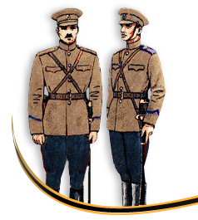
После войны служил земским начальником 4-го участка Городищенского уезда
В службу вступил в 1888 году из кадетов Симбирского кадетского корпуса, в 1891 г. переведен в 214-й Мокшанский пехотный батальон.
Участник Русско-японской войны 1904-05 г. За отличия награжден орденами Св. Анны 4-й ст. и 3-й ст., Св. Станислава 3-й ст.
МАКАРОВ
Александр Петрович
21.08.1861 - …
Подполковник

Slide 46
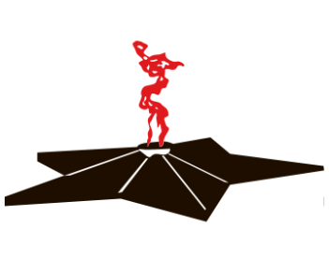
МЫ ПОМНИМ И ГОРДИМСЯ

